Slide 1
ITC영어
Website renewal project
COPYRIGHT 2022.06 LEE SungKyu All rights reserved.

Slide 2


01
07
A N A L Y S I S
타겟 설정
Sub target
취업 및 가맹문의
MAIN TARGET
수업을 위한 학생

Slide 3
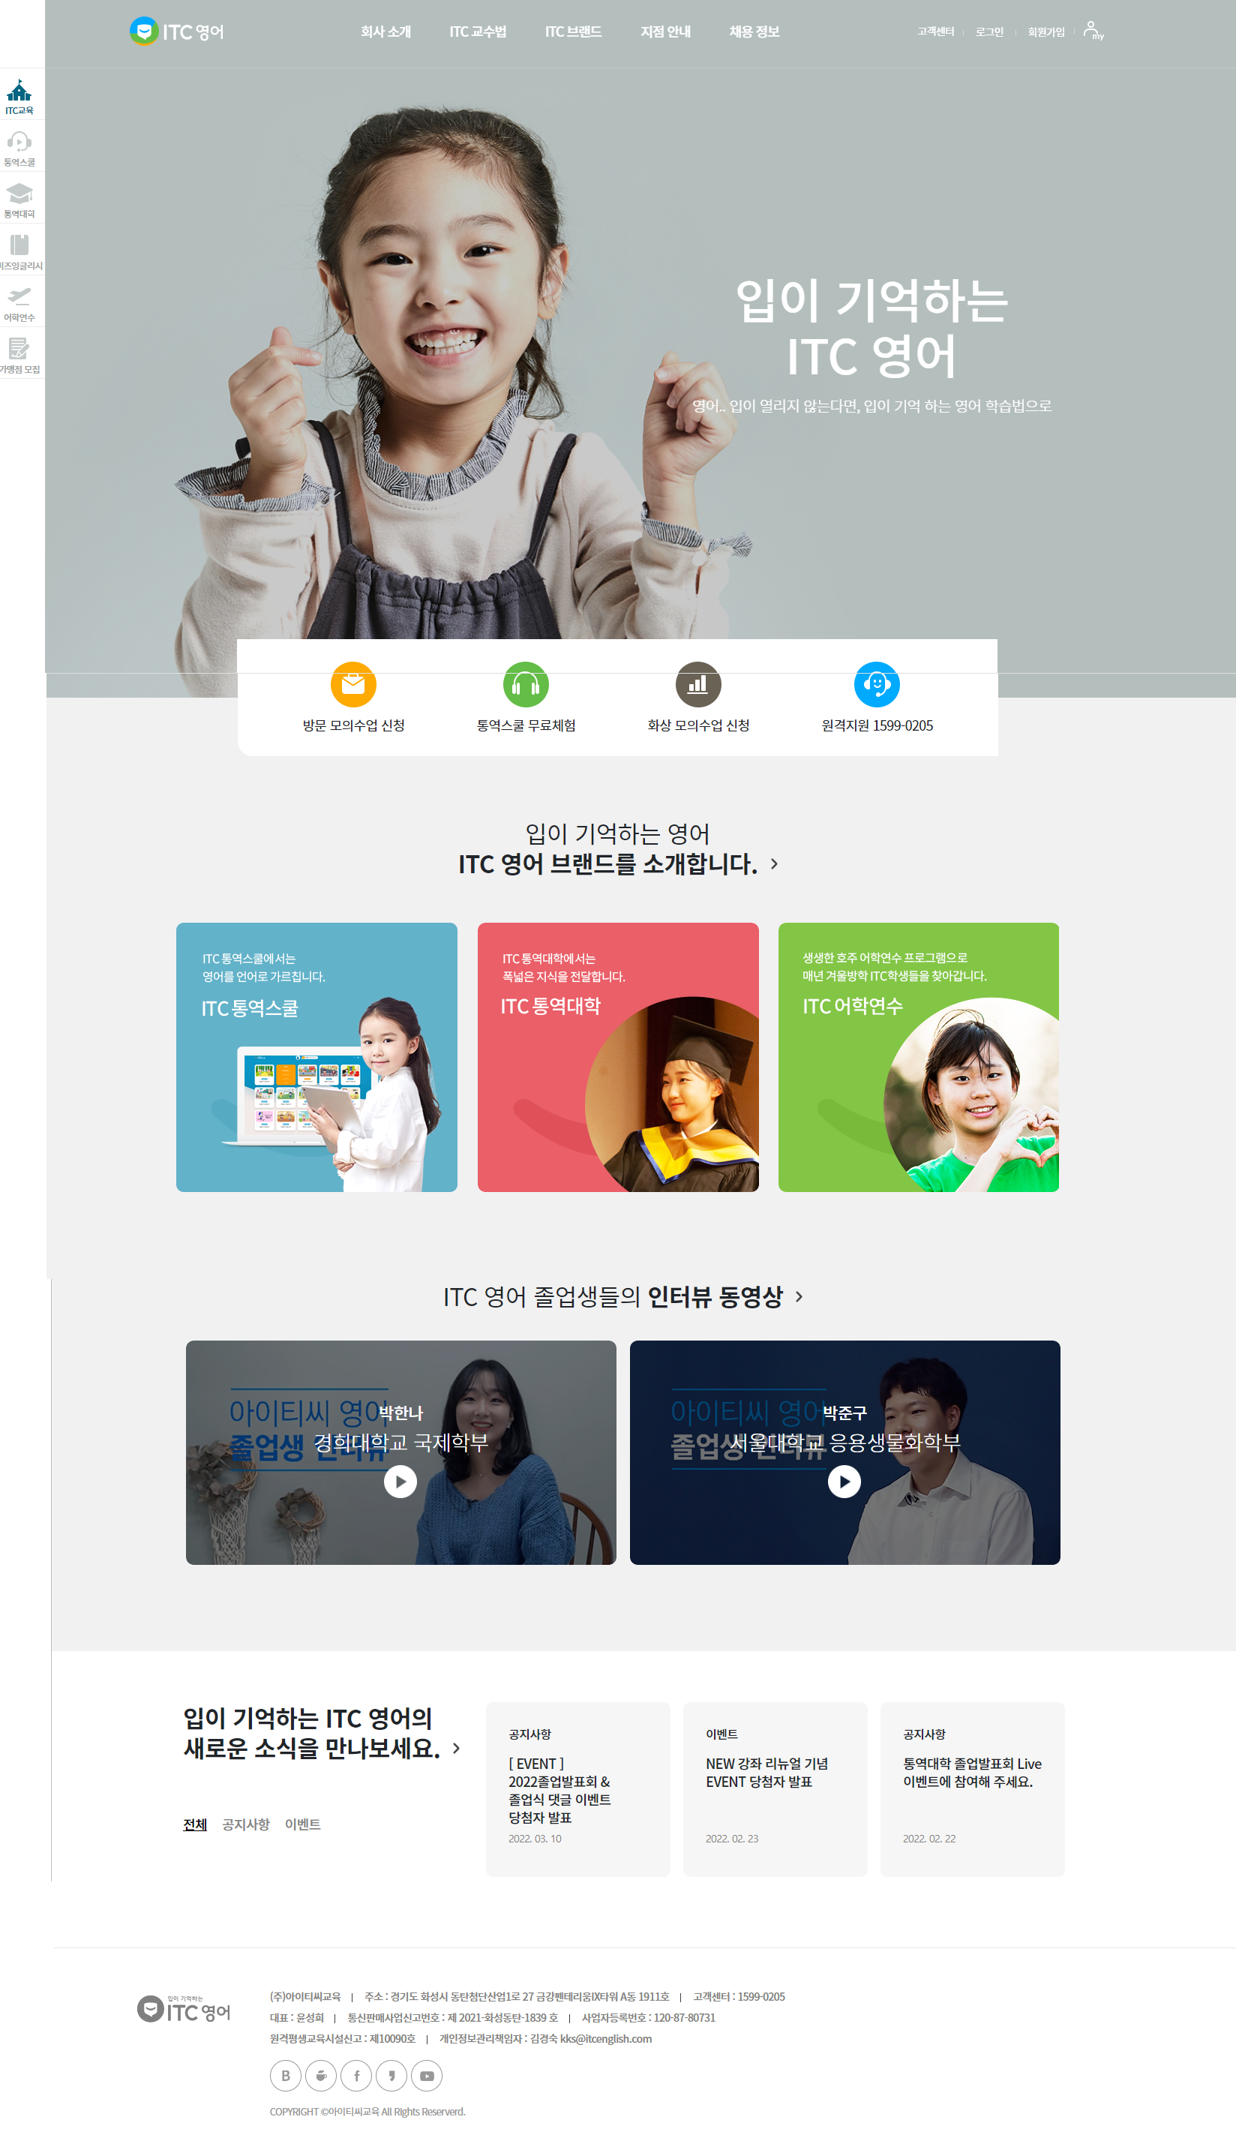



02
09
A N A L Y S I S
ITC영어 웹사이트 분석
Main color
Concept color Concept color 2 Concept color 3
# ffffff #213e46 #c4d5d9 #0c8baf
경쾌한 색상의 푸른색 계열을 메인으로
웹사이트에는 주로 백색 바탕을 사용
메인 페이지에는 GNB와 색상을 맞춰 사용한 것이 특징적임
Noto Sans KR, 고딕
폰트 사이즈는 본문 22px, GNB 15px, LNB 15px 성격에 따라 차등적으로 사용

Slide 4
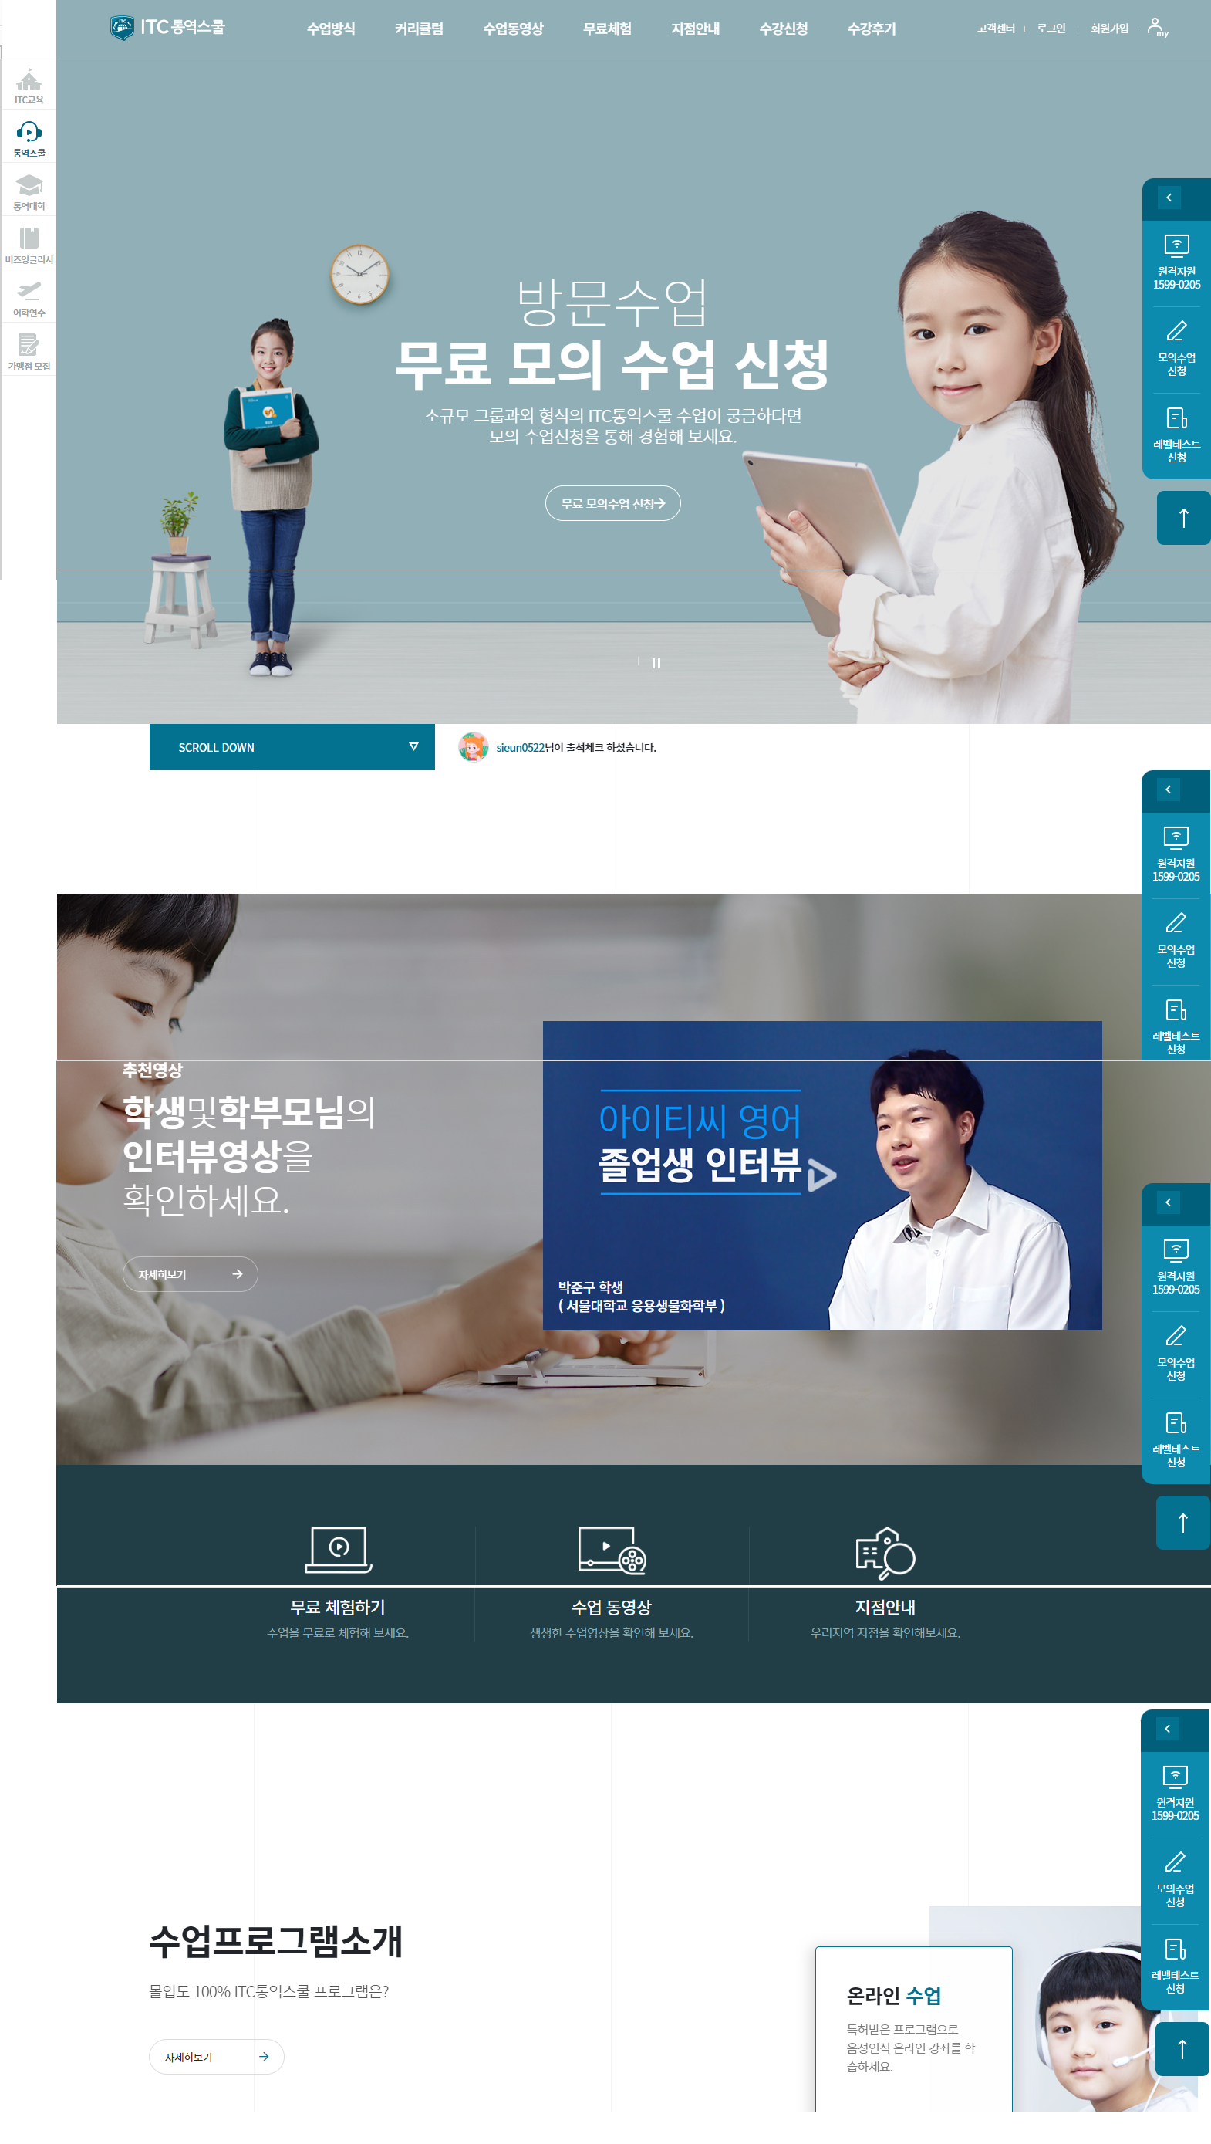
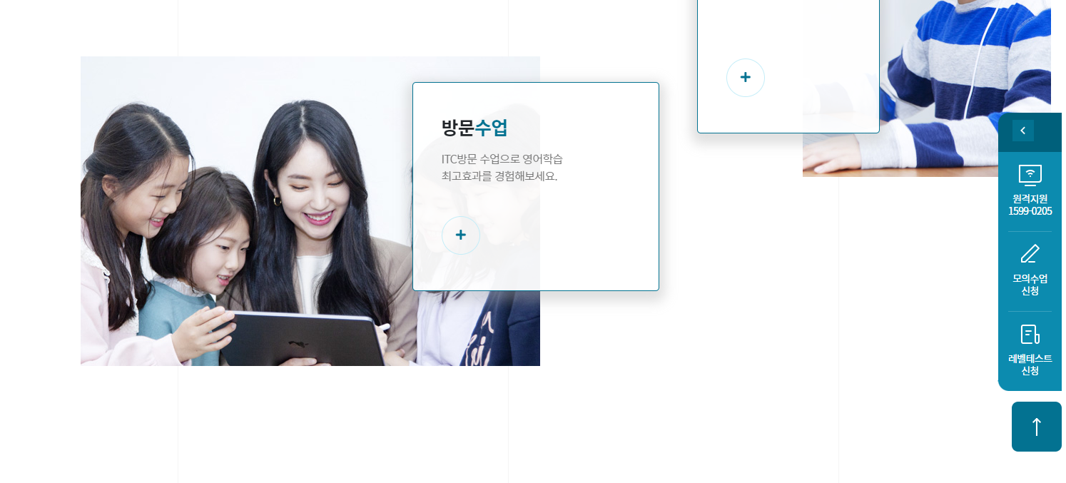
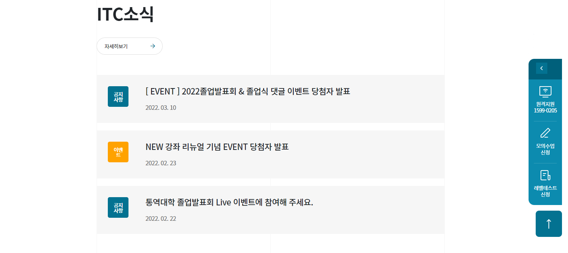
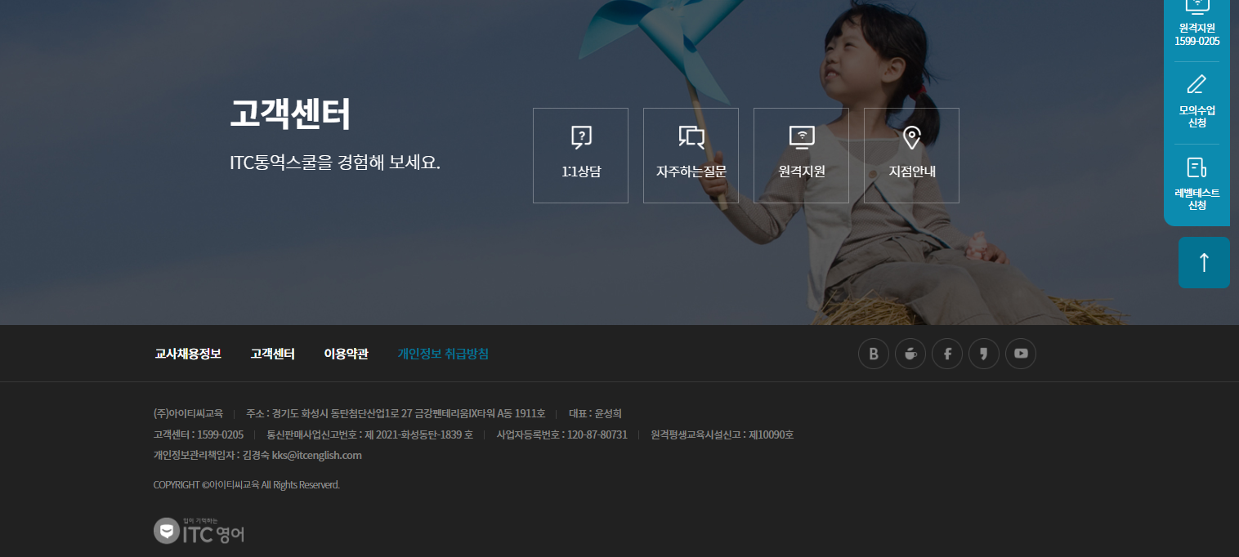
02
09
A N A L Y S I S
ITC영어 웹사이트 분석
Main color
Concept color Concept color 2 Concept color 3
# ffffff #213e46 #c4d5d9 #0c8baf
경쾌한 색상의 푸른색 계열을 메인으로
웹사이트에는 주로 백색 바탕을 사용
메인 페이지에는 GNB와 색상을 맞춰 사용한 것이 특징적임
Noto Sans KR, 고딕
폰트 사이즈는 본문 22px, GNB 15px, LNB 15px 성격에 따라 차등적으로 사용

Slide 5
A N A L Y S I S
11
04
웹사이트 분석 : 장점
메인페이지
메인페이지 중단에 LNB를 배치하여
수업방식의 홍보를 효과적으로 제공하며,
측면에 SNB를 사용하여 편안한 UI를 만들어
이용자의 정보접근이 편리함
다만 부분적인 공백의 있어 정돈이 필요해보임

Slide 6


A N A L Y S I S
13
05
웹사이트 분석 : 단점
제품/인기제품 조회
신
앞서 언급했듯, 부분적 공백이 있어 정돈되지 못한 느낌을 주며,
구현되었지만 기능이 없는
버튼들이 있어
이용의 집중에 어려움이 있어
레이아웃의 수정이 필요해보임

Slide 7


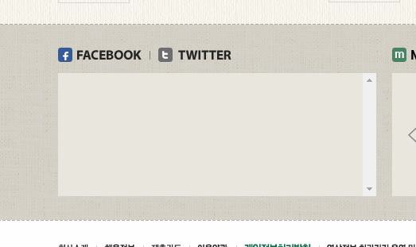

A N A L Y S I S
14
12
웹사이트 분석 : 단점
카카오톡 상담
메인페이지에 문의 란을 fix로 설정하여
바로 신청 가능하게 둔다.

Slide 8

B E N C H I M A R K I N G
16
14
타사 웹사이트 분석 : 구몬학습
# ffffff | #fff5e2 | #e60012
Main color | Sub color | Point color
대체적으로 백색을 바탕으로 하여 깔끔하다.
밝은 색을 사용하여 섹션 구분을
명확하게 하였다.
나눔 바른 고딕을 사용하였다
본문 13px / 헤드라인 20~25px
GNB 13px / LNB 13px 등으로
타 웹사이트에 비하여 폰트 사이즈가 작은 편

Slide 9
B E N C H I M A R K I N G
15
17
타사 웹사이트 분석 : 장점
중요버튼
‘빅비주얼’ 의 부재
웹 사이트 이용자에게 병원이 가진 특 정한 이미지나 분위기를 전달할 기회가 없음
로고에 사용된 색상 중 하나인 빨간색을 상담버튼 등 중요한 버튼에 사용해
집중할 수 있게 하였다.
또한 간편상담 버튼을 우하단에 위치해
이용자의 편의에 도움을 줌
다만 간편상담 페이지는 간결하게 하고
채널톡 연동하여 빠른 상담이 가능하게 설정한다.

Slide 10
B E N C H I M A R K I N G
16
타사 웹사이트 분석 : 단점
Font size
각 섹션 별 높이 설정이 크게 잡혀있음
‘빅비주얼’ 의 부재
웹 사이트 이용자에게 병원이 가진 특 정한 이미지나 분위기를 전달할 기회가 없음

Slide 11
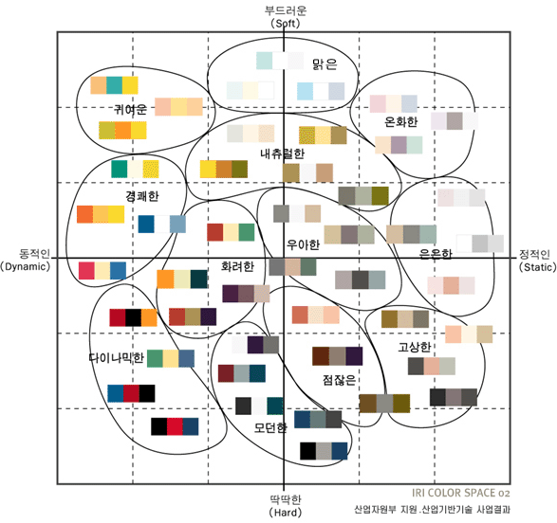
R E N E W A L
17
19
C O N C E P T
구체적 구현방안
#ffc000
Concept color
#ffffff
Main color Sub color 1
#ededed #2b170f
Sub color 2
로고 색상의 푸른 계열을 그대로 사용하여 경쾌한 분위기를 강조한다.
백색 바탕으로 깔끔한 느낌을 준다.
나눔스퀘어, Arial
본문에는 간결하고 가독성이 좋은 폰트 채택하여
GNB 18px , LNB 16px 본문 14px 적용
전체적으로 공백의 사이즈를 줄여
기존 웹페이지의 단점이었던 가독성을 개선한다

Slide 12
R E N E W A L C O N C E P T
20
18
구체적 구현방안
LNB 정리 : 좌측메뉴의 공백을 없애기 위해 메인 로고 우측에 버튼 삽입,
하단 footer에도 버튼 추가
공백 정리 : 통역스쿨, 통역대학 페이지의 공백 축소
퀵버튼 추가 : 탑버튼과 같이 빠른상담(카카오톡) 버튼 추가

Slide 13
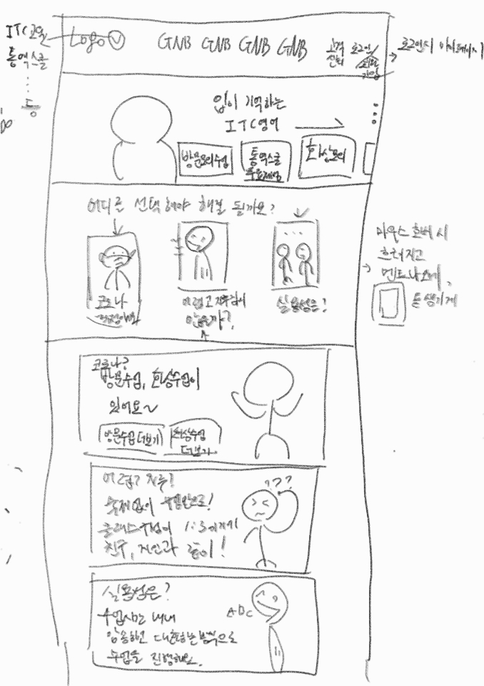
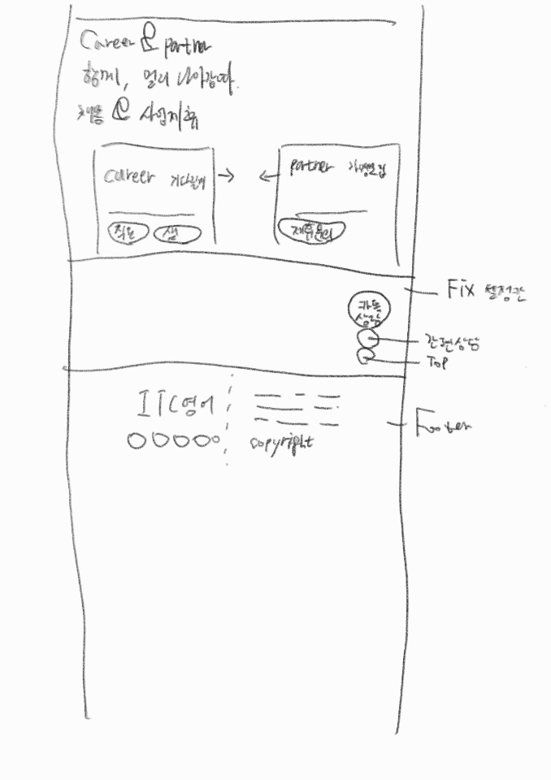
21
19
R E N E W A L C O N C E P T
I D E A S K E T C H : M A I N PA G E

Slide 14
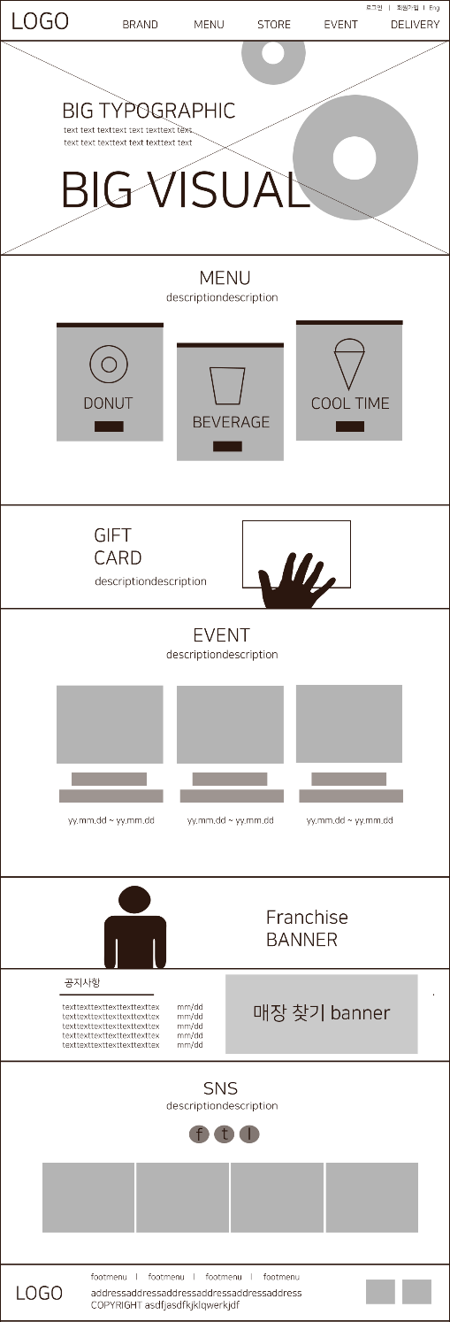
1200 px
22
20
R E N E W A L C O N C E P T
W I R E F R A M E : M A I N PA G E
110 px
575 px
670 px
280 px
720 px
250 px
250 px
610px
160 px

Slide 15
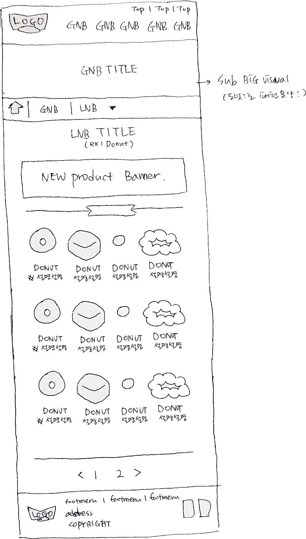
21
23
R E N E W A L C O N C E P T
I D E A S K E T C H : S U B PA G E

Slide 16
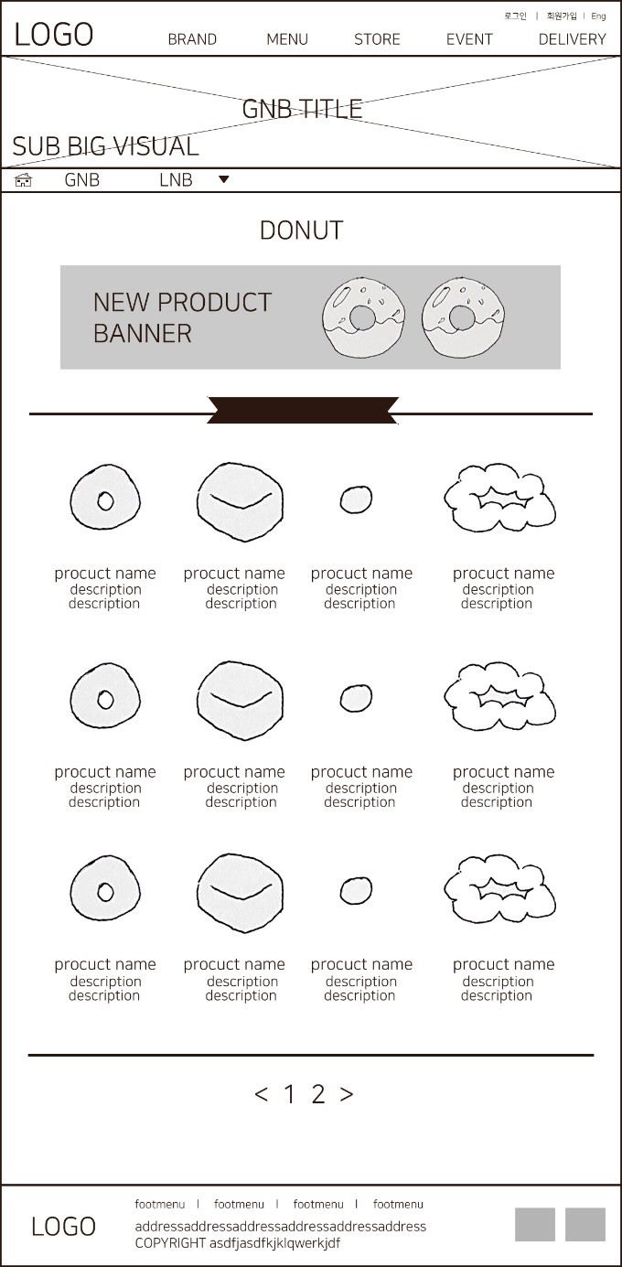
22
1200 px
23
R E N E W A L C O N C E P T
W I R E F R A M E : S U B PA G E
110 px
220 px
50 px
000 px
(LNB 메뉴에따라 유동적)
160 px

Slide 17
R E N E W A L
25
23
C O N C E P T
S I T E M A P
0.메인
1.회사소개
2.ITC교수법
3. ITC브랜드
4.지점안내
5.채용정보
6.우측메뉴
1_1.주요연혁 |  | 2_1. 교육철학 |  |  |  |  |  |  |  | 6_1.고객센터
1_2.사업영역 |  | 2_2. 교육효과 |  |  |  |  |  |  |  | 6_2. 로그인
1_3.사회공헌
2_3. 교습법
6_3. 회원가입
-
-

Slide 18
R E N E W A L C O N C E P T
24
PA G E M A P : M A I N
로그인
회원가입
ENG(언어설정)
로고
1.BRAND
2.MENU
3.STORE
4.EVENT
5. DELIVERY
2_1.도넛
2_2. 커피/음료
2_3 .쿨타임
1_4. 기프트 카드
3-2. 가맹 안내
4_1. 진행 이벤트
1-5. 공지 사항
3-1. 매장 찾기
고객의 소리
개인정보취급방침
윤리경영
고객의 소리
사이트맵

Slide 19
26
25
R E N E W A L C O N C E P T
S T O R Y B O A R D : M A I N PA G E
프로젝트이름 | 크리스피 크림 웹사이트 리뉴얼 | 화면이름(ID) | 메인페이지 ( 0.메인 ) | 버전 |  | 1.0
내용 | 메인페이지 레이아웃 1-1 |  |  | 작성자 |  | 김민지
크리스피 크림 로고 BIG VISUAL ‘DONUT OF THE MONTH’ [이달의 신제푸] MENU [icon] [icon] [icon] DONUT BEVERAGE COOL TIME [도넛메뉴링크버튼] [음료메뉴링크버튼] [아이스메뉴링크버튼] GIFT CARD BANNER 감사한마음 크리스피크림으로 전달하세요 |  |  |  | Description
로그인 |  | 회원가입 |  | 언어 ENG
1.BRAND |  | 2.MENU |  | 3. STORE |  | 4.EVENT |  | 5.DELIVERY

Slide 20
27
26
R E N E W A L C O N C E P T
S T O R Y B O A R D : M A I N PA G E
프로젝트이름 | 크리스피 크림 웹사이트 리뉴얼 | 화면이름(ID) | 메인페이지 ( 0.메인 ) | 버전 |  | 1.0
내용 | 메인페이지 레이아웃 1-2 |  |  | 작성자 |  | 김민지
EVENT IMAGE IMAGE IMAGE [헤드라인] [헤드라인] [헤드라인] 이벤트 설명 이벤트 설명 이벤트 설명 날짜 ~ YY.MM.DD 날짜 ~ YY.MM.DD 날짜 ~ YY.MM.DD 가맹점 안내 BANNER NOTICE STORE |  |  |  | Description

Slide 21
27
27
R E N E W A L C O N C E P T
S T O R Y B O A R D : M A I N PA G E
프로젝트이름 | 롯데콘서트홀 웹사이트 리뉴얼 | 화면이름(ID) | 메인페이지 ( 0.메인 ) | 버전 |  | 1.0
내용 | 메인페이지 레이아웃 1-2 |  |  | 작성자 |  | 김민지
_{SOCIAL LIVE} face insta twitter book IMAGE IMAGE IMAGE IMAGE 크리스피 크림 _{주소} 로고 ^{카피라이트} Footer ^{배너 배너} |  |  |  | Description
고객의 소리 |  | 개인정보취급방침 |  | 윤리경영 |  | 고객의 소리 |  | 사이트맵

Slide 22
28
28
R E N E W A L C O N C E P T
S T O R Y B O A R D : S U B
프로젝트이름 | 크리스피 크림 웹사이트 리뉴얼 | 화면이름(ID) | 서브페이지 ( 2. MENU ) | 버전 |  | 1.0
내용 | 서브페이지 레이아웃 |  |  | 작성자 |  | 김민지
크리스피 크림 로고 SUB BIG VISUAL [ 경로 표시 Home > GNB > LNB ] Ex ) Home > MENU > DONUT 2_1.도넛 LNB CONTENT 크리스피 크림 _{주소} 로고 ^{카피라이트} Footer ^{배너 배너} |  |  |  | Description
로그인 |  | 회원가입 |  | 언어 ENG
1.BRAND |  | 2.MENU |  | 3. STORE |  | 4.EVENT |  | 5.DELIVERY
Home |  | 2.MENU
고객의 소리 |  | 개인정보취급방침 |  | 윤리경영 |  | 고객의 소리 |  | 사이트맵

Slide 23

T H A N K Y O U

